Slide 1

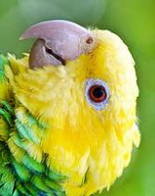
你猜不猜得到?
請你猜猜看
開始玩吧

Slide 2



請問我最喜歡的漫畫是什麼?
灌籃高手
七龍珠
影子籃球員
幽遊白書

Slide 3

答錯了!
再來一次

Slide 4

成功了
seeyou

